Slide 1
Pembuatan Paragraf HTML

Slide 2
Paragraf pada HTML
Paragraf pada HTML dibuat dengan tag <p>. Selain tag ini, ada juga tag pendukung lain seperti <div>, <hr>, <br>, dan <pre>.

Slide 3
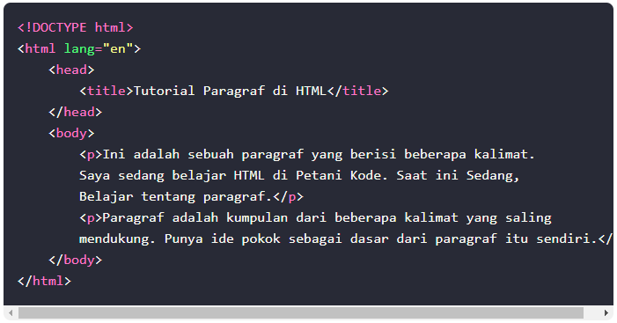
Contoh script

Slide 4
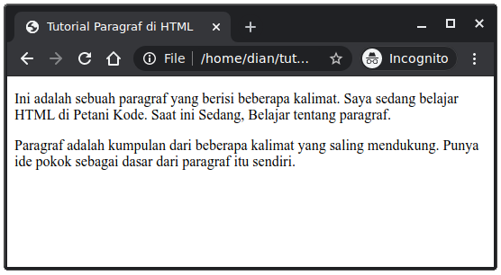
Tampilan Web

Slide 5
Atribut untuk Paragraf
align,
id,
class,
dll.

Slide 6
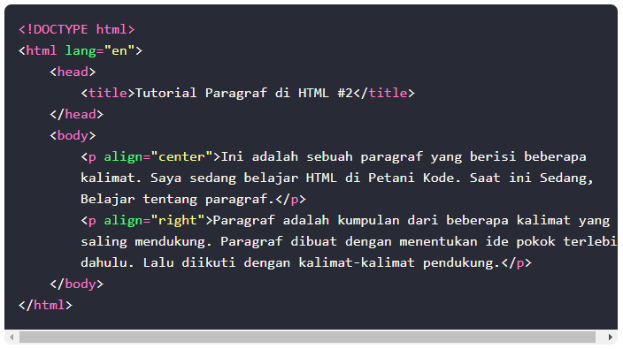
Contoh Script

Slide 7
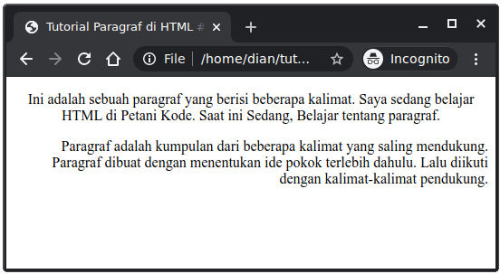
Tampilan Web

Slide 8
Atribut align merupakan atribut yang digunakan untuk pertaan teks pada paragraf.
Namun, menurut validator W3C. Penggunaan tag ini sebaiknya diganti dengan CSS.
Karena atribut align dapat merubah tampilan dari web. Ini sebenarnya tugas dari CSS.
Tugas utama dari HTML adalah membuat struktur dasar dari web.

Slide 9
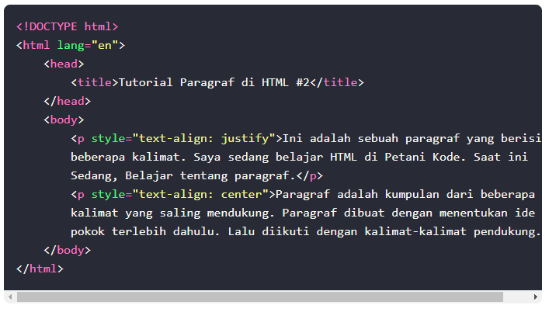
Contoh Script

Slide 10
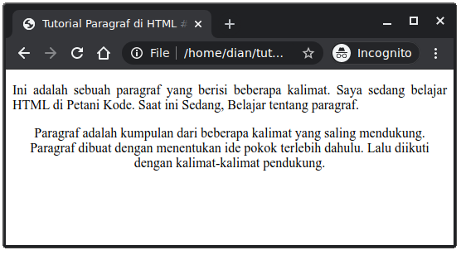
Tampilan Web

Slide 11
Tag <br> untuk Membuat Paragraf
Tag <br> sebenarnya bukanlah tag untuk membuat paragraf.
Tapi tag ini, biasanya digunakan untuk membantu tag <p>.
Fungsi utama tag <br> adalah untuk membuat baris baru.

Slide 12
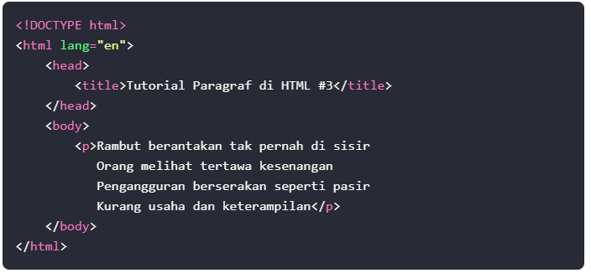
Contoh tanpa <br>

Slide 13
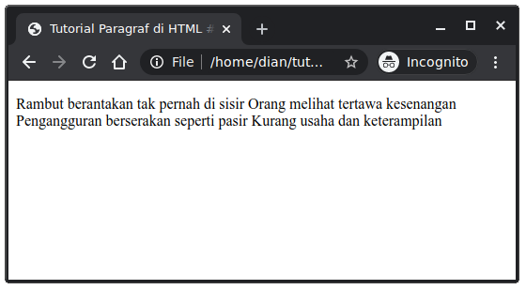
Hasil

Slide 14
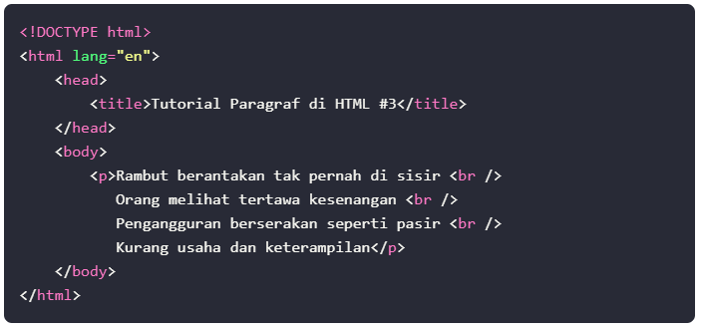
Contoh dengan <br>

Slide 15
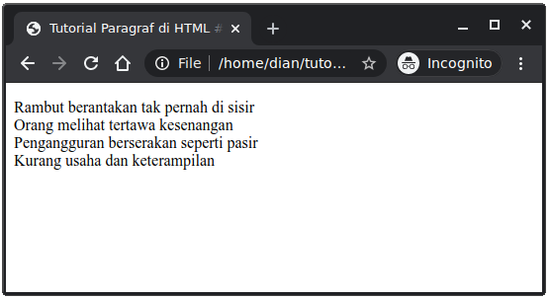
Hasil

Slide 16
Tag <br>
<br> adalah tag yang tidak memiliki pasangan penutup.
Cara menutupnya, tambahkan saja garis miring seperti ini <br />.
Tag <br> boleh ditutup, boleh juga tidak. Namun, sebaiknya ditutup agar valid menurut validator W3C.

Slide 17
Tag <hr> untuk Membuat Garis
Sama seperti tag <br>, tag <hr> juga bukanlah tag untuk membuat paragraf.
Tag <hr> merupakan tag yang digunakan untuk membuat garis lurus secara horizontal (horizontal rule).
Biasanya digunakan untuk memisahkan beberapa konten atau paragraf.

Slide 18
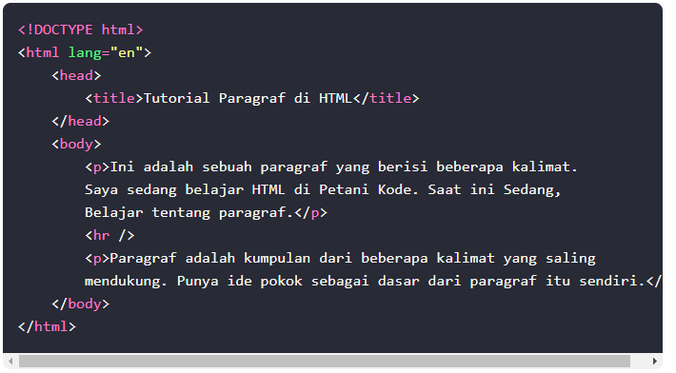
Contoh Script

Slide 19
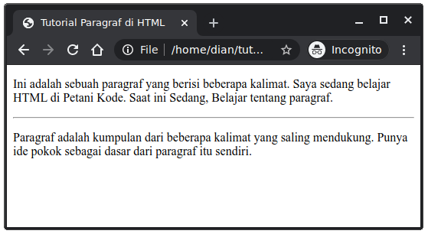
Hasil

Slide 20
Tag <pre>
Pada kasus tertentu, kita ingin menampilkan paragraf dengan format yang lebih spesifik.
Contohnya seperti pantun dan puisi yang paragrafnya ditulis dengan garis baru dan juga indentasi.
Hal ini bisa dilakukan dengan bantuan tag <br>.
Namun ada juga tag lain yang bisa jadi alternatif, yakni tag <pre>.

Slide 21
Tag <pre>
Tag <pre> (preformatting) merupakan tag yang digunakan untuk menampilkan teks atau paragraf dalam format yang sudah kita tentukan di HTML.

Slide 22
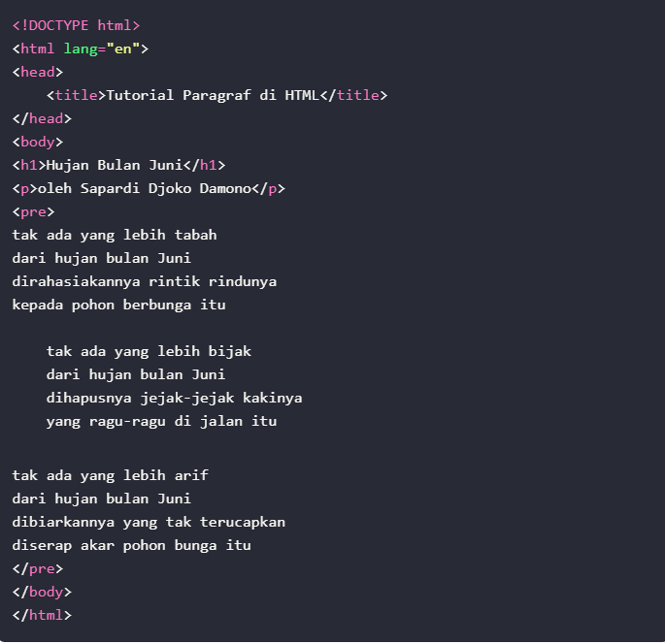
Contoh Script

Slide 23
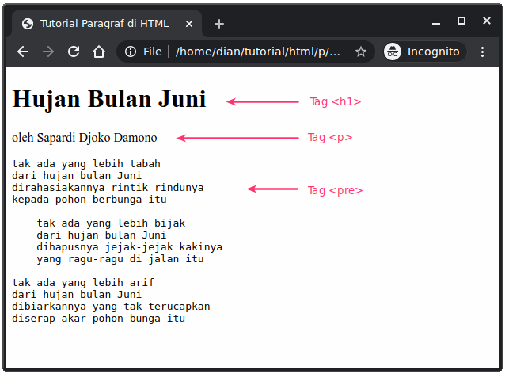

Slide 24
Tag <pre>
Paragraf yang kita buat di dalam kode HTML akan ditampilkan dengan format yang sama seperti yang kita tulis di sana.
Biasanya tag <pre> sering digunakan untuk menampilkan source code.
Karena, tag ini menggunakan font Monospace atau Courier New (di Windows).

Slide 25
Tag <p> dan Tag <div>
Tag <p> dan Tag <div>, memiliki perilaku yang hampir sama.
Tapi tag <div> sebenarnya bukanlah tag untuk membuat paragraf, melainkan tag untuk membuat layout web.
Kadang tag <div> sering ‘disalahgunakan’ untuk membuat paragraf.

Slide 26
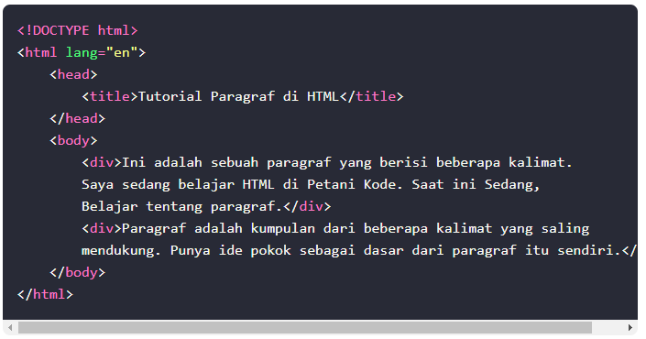
Contoh Script tag <div>

Slide 27
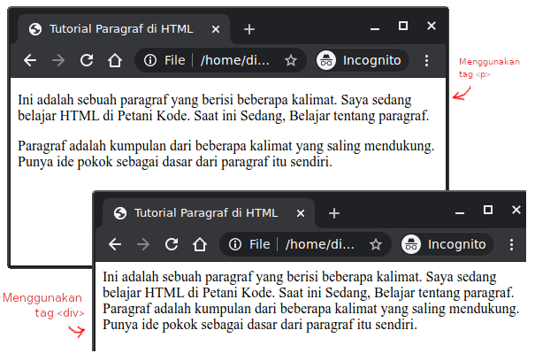

Slide 28
Tag <div>
Paragraf yang dibuat dengan tag <div> tidak akan memiliki jarak margin antar paragraf.
Tag <div> biasanya digunakan untuk membungkus teks yang ada di luar artikel. Contoh seperti teks pada footer, header, sidebar, dll.

Slide 29
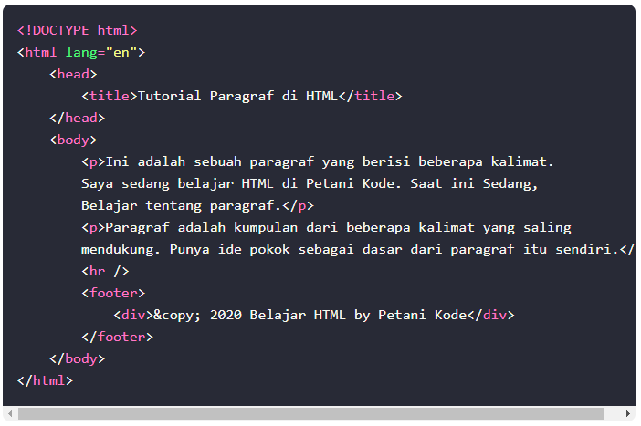
Contoh

Slide 30
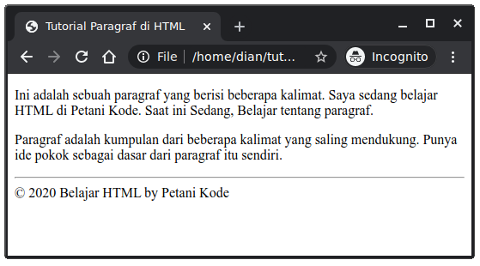
Hasil

Slide 31
Paragraph Style
Paragraph Style adalah style CSS yang kita berikan kepada paragraf agar tampil lebih menarik.

Slide 32
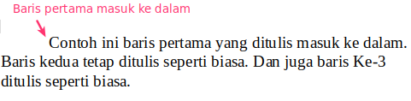
Paragraf Style
Baris pertama pada paragraf kadang sering ditulis masuk ke dalam atau ini juga disebut dengan indentasi.

Slide 33
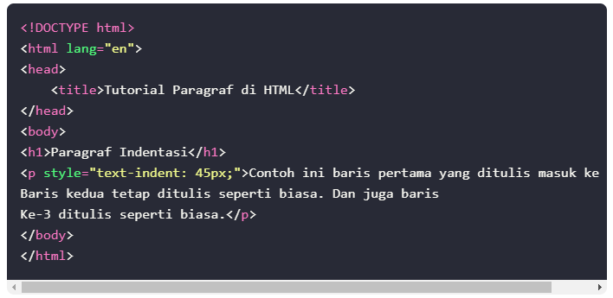
Contoh

Slide 34
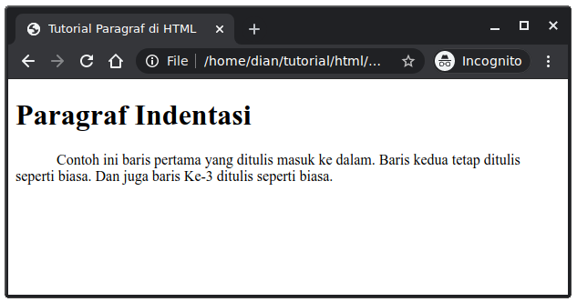
Hasil

Slide 35
Paragraf Style
Atribut style merupakan atribut untuk menambahkan style CSS.
Pada contoh di atas kita menambahkan text-indent dengan nilai 45px, nilai ini akan menentukan jarak (ke dalam) dari baris pertama.

Slide 36
Warna untuk Paragraf
Warna bisa kita berikan kepada teks dan background.
Properti CSS yang digunakan untuk memberikan warna adalah color (untuk teks) dan background-color (untuk background).

Slide 37
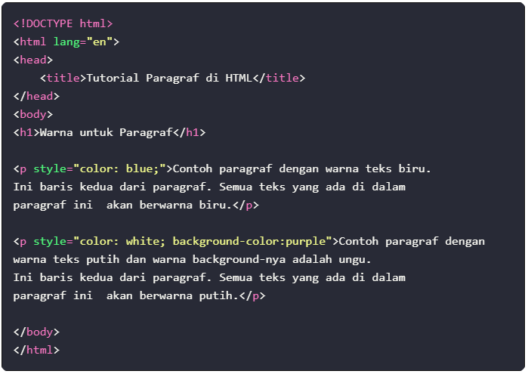
Contoh

Slide 38
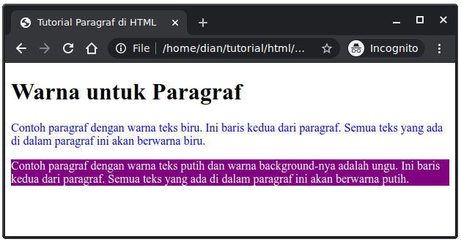
Hasil

Slide 39
Jenis Font
Properti font-family lalu diberikan nilai dengan nama font yang akan digunakan.

Slide 40
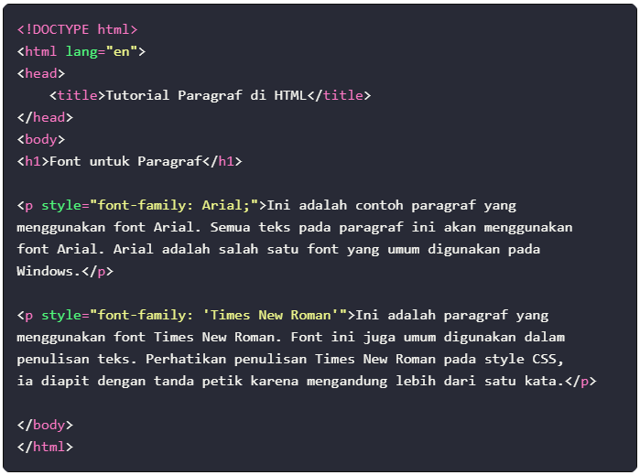
Contoh

Slide 41
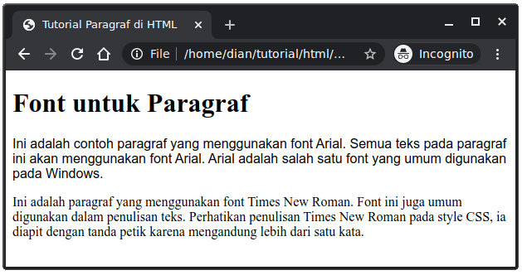
Hasil

Slide 42
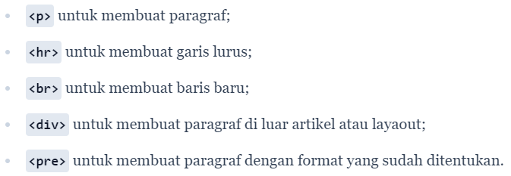
Kesimpulan

